Slide 1


第五章 积分变换法(一)
主讲：杨春

Slide 2
本章介绍第三种定解问题求解方法：积分变换法。
将介绍利用傅里叶变换(包括正、余弦变换)或拉普拉斯变换求解相应常微分与偏微分方程定解。
本章教学内容安排：
一、傅立叶变换的定义与性质
二、傅立叶变换的应用
三、拉普拉斯变换的定义与性质
四、拉普拉斯变换的应用
本章教学学时：8学时

Slide 3
本次课主要内容
一、傅立叶变换的定义
二、傅立叶变换的基本性质
三、n维傅立叶变换

Slide 4



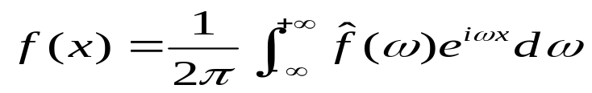
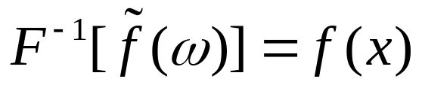
函数的傅里叶变换与拉普拉斯变换属于应用广泛的积分变换，在数学、工程技术中起很大作用。数理方程也可以采用积分变换求解。
一、傅里叶变换的定义
(一)、定义
定义1 设函数f (x)在 有定义，分段光滑且绝对可积，称：
为函数f(x)的傅里叶变换。记为： 。
定义2 称： 为傅里叶变换的逆变换。记为：

Slide 5
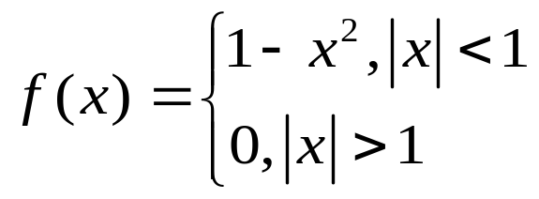
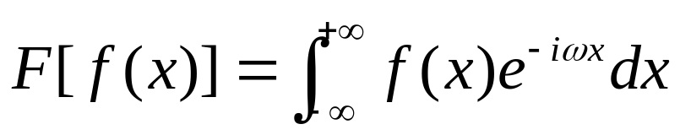
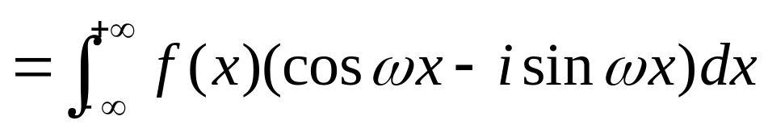
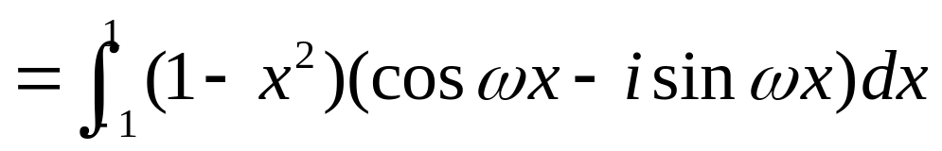
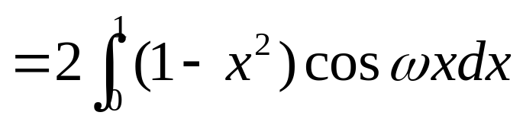
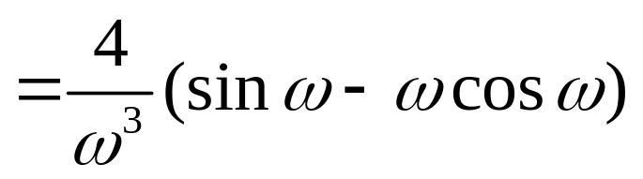
(二)、定义计算
求函数傅里叶变换，其方法是定义计算或借助于性质进行计算，也可以查表计算。
例1 求函数f(x)的傅立叶变换：
解：通过定义求即可。

Slide 6
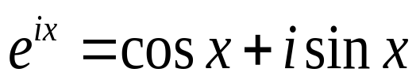
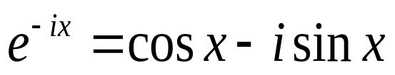
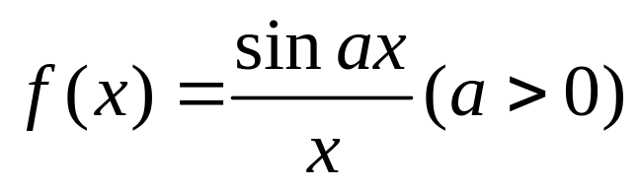
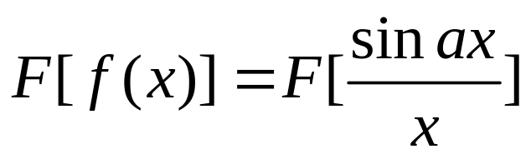
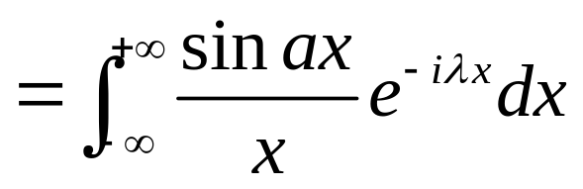
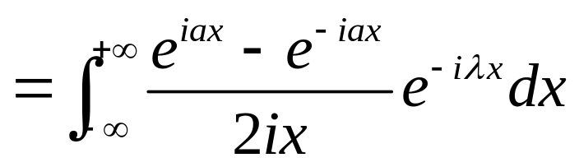
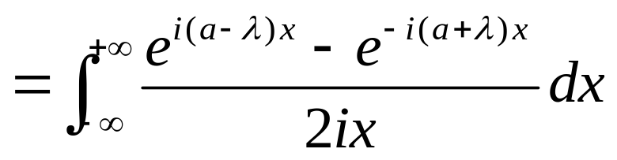
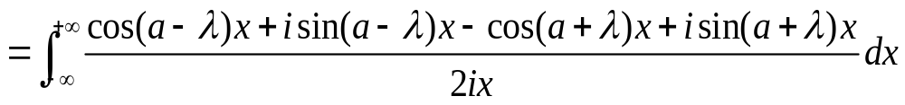
注：计算时，注意欧拉公式的灵活运用。
例2 求函数f(x)的傅立叶变换：
解：

Slide 7
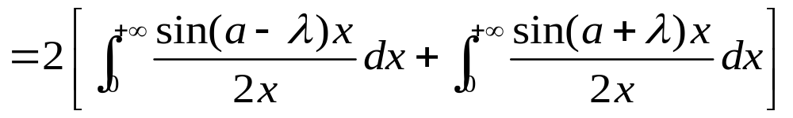
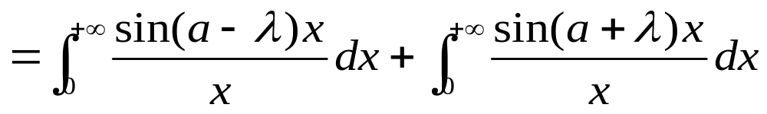
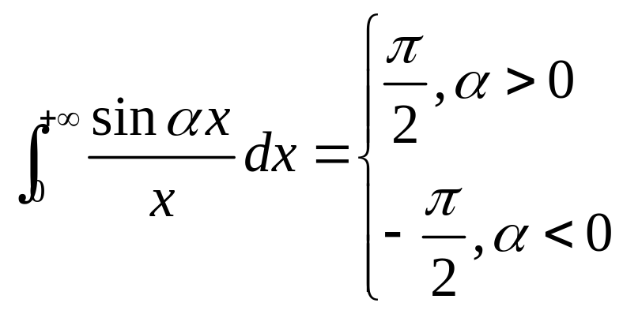
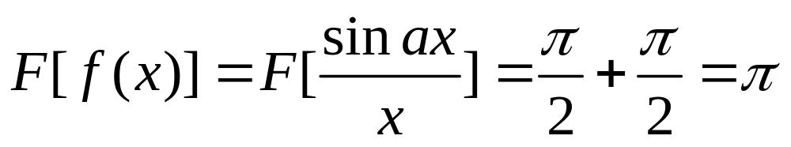
注意到：
(1)若a>|λ|,则a-λ>0且a+λ>0，于是有：

Slide 8
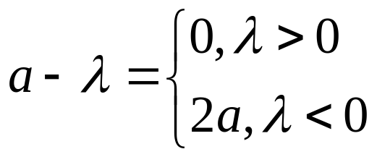
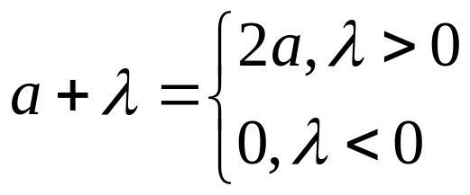
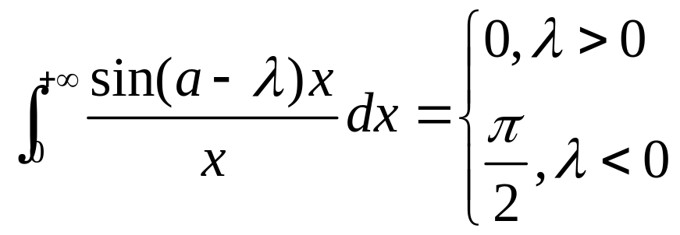
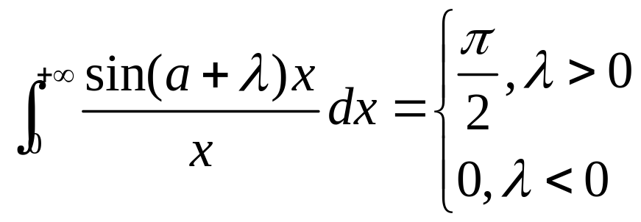
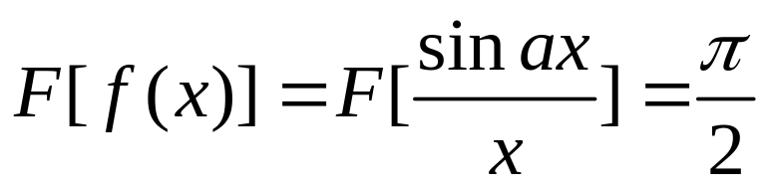
(2) 若a=|λ|,则：

Slide 9
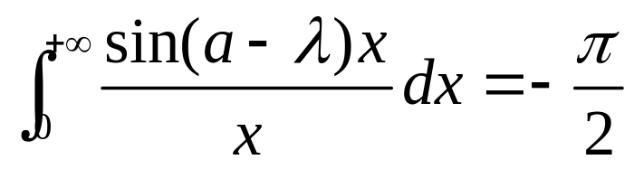
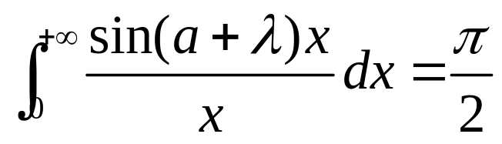
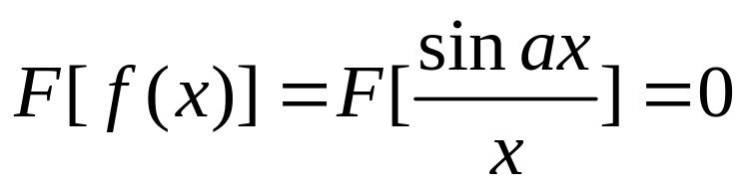
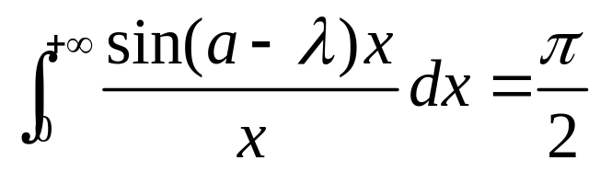
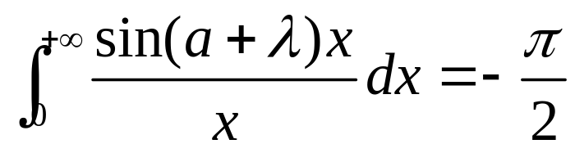
(3)若a<|λ|,则:
(a) 若λ>0时，则a-λ<0且a+λ>0，有：
(b) 若λ<0时，则a-λ>0且a+λ<0，有：

Slide 10
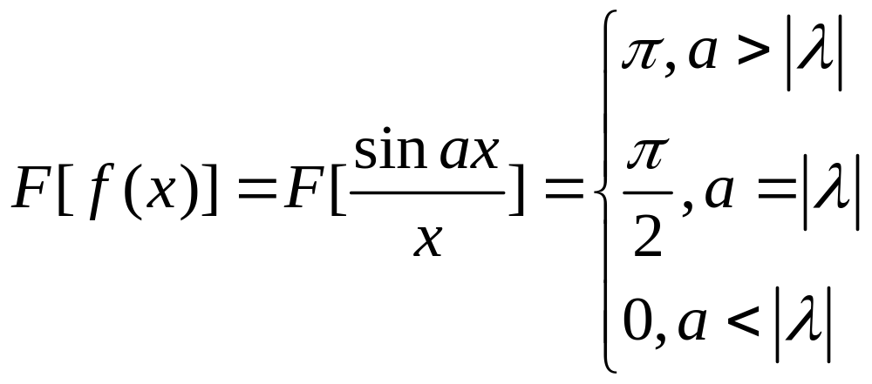
所以，当a<|λ|时,有:
因此得到：

Slide 11
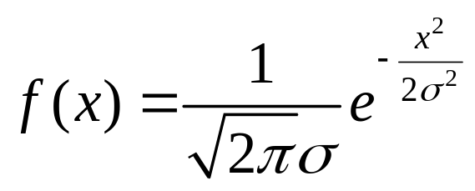
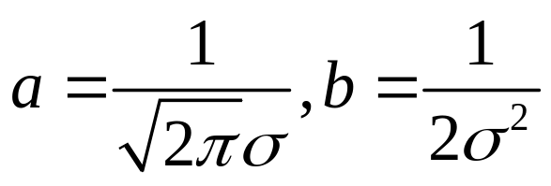

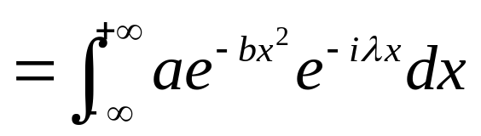
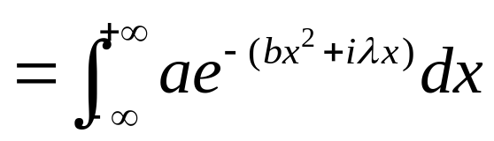
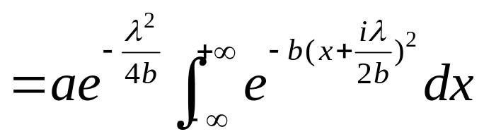
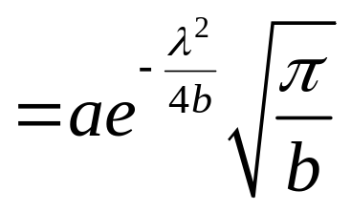
例题3 求高斯分布函数的傅里叶变换：
解：设

Slide 12
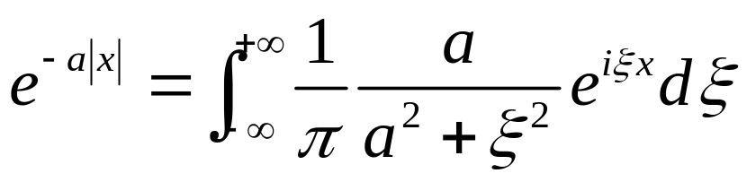
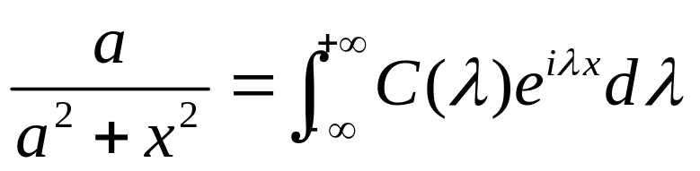
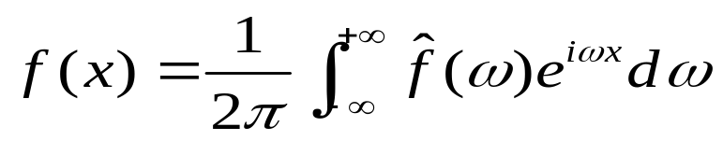
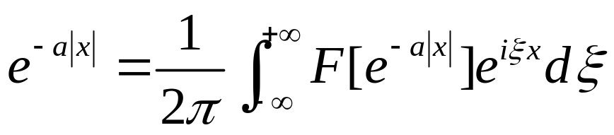
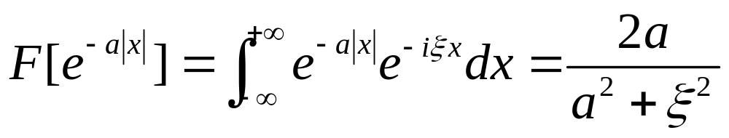
例题4 设a 是正的实常数，
(1) 求证： ；
(2) 利用(1)，求函数C(λ),使得： 。
(1) 证明：根据傅里叶变换逆变换公式：

Slide 13
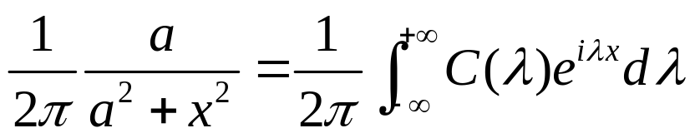
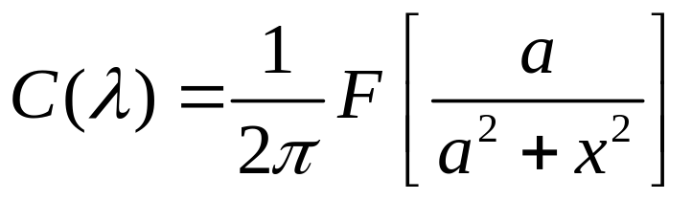
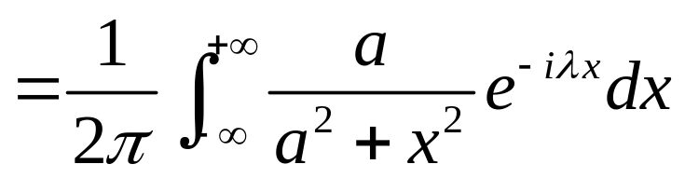
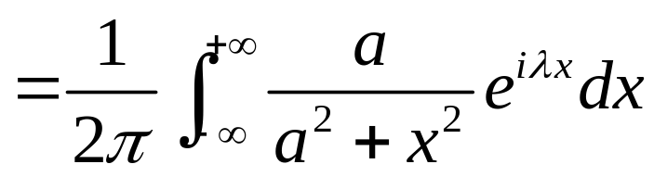
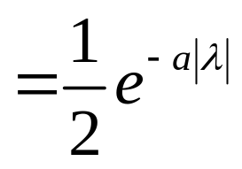
(2) 因为
根据傅里叶变换逆变换公式：

Slide 14
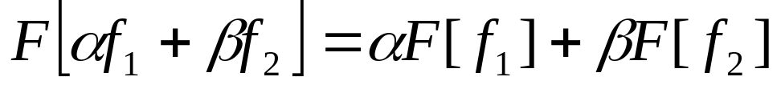
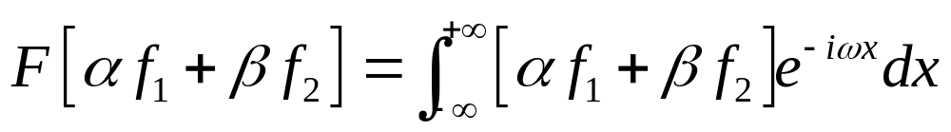
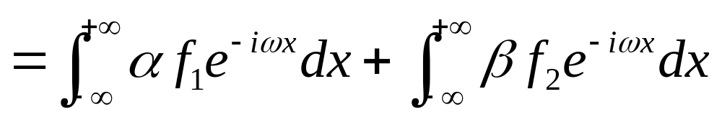

二、傅立叶变换的基本性质
(一)、傅里叶变换的性质
性质1【线性性质】 如果f₁(x)与f₂(x)均存在傅里叶变换，则：
证明：

Slide 15







函数卷积定义：
性质2【卷积性质】 如果f₁(x)与f₂(x)均存在傅里叶变换，则：
证明：

Slide 16







性质3【乘积性质】 如果f₁(x)与f₂(x)均存在傅里叶变换，则：
证明：

Slide 17







性质4【微分定理】 如果f (x) 存在傅里叶变换，则：
性质5【象函数性质】：
性质6【延迟性质】：
性质7【位移定理】：
性质8【积分定理】：若 则
注：可以证明：

Slide 18




性质9【 δ函数的傅立叶变换 】
性质10【相似定理】：
其中a为不等于零的实常数。
性质11：若 ，则： 。
课外练习：证明所有性质

Slide 19






(二)、傅里叶变换性质的简单应用
例5 (1) 求证 ；(2) 计算 。
(1) 证明：根据性质9得到：
再根据性质11： ，即：
(2) 解：根据线性性质1得到：

Slide 20





根据(1)的结果得到：
例6 利用傅立叶变换解微分方程： 。
解：方程两边作傅立叶变换有：
等式第一项：

Slide 21



由象函数导数定理： ，得到：
于是得到：
注：1、傅里叶变换求解微分方程时，所涉及变量必须无界变量；
2、傅里叶变换求解微分方程分三步：求变换，求象函数，求逆变换。

Slide 22


三、n维傅立叶变换
(一) n维傅里叶变换与逆变换的定义
定义3：n维傅里叶变换定义如下：
定义4：n维傅里叶变换的逆变换定义如下：

Slide 23





(二) n维傅里叶变换的基本性质
与一维有类似性质：

Slide 24
课外练习：
P116习题5.1第1，2 ，3，4，5题

Slide 25



关于积分定理的证明
性质8【积分定理】：若 则
首先证明：
事实上：
引进阶跃函数：
容易知道：

Slide 26



于是：
又当 时：
所以： 。

Slide 27
Thank You !

